Slide 1
Welkom Febelhair

Slide 5
Kan ik starten?
1
Handelingsbekwaam: 18+ en burgerrechten
2
Beroepskaart
3
Bewijs beroepskennis en bedrijfsbeheer niet meer nodig wel sterk aangeraden
4
Specifieke vereisten voor bepaalde beroepen (bv. vrije beroepen, …)

Slide 6
Sociaal statuut

Slide 7
Start ik in hoofdberoep of bijberoep?
Hoofdberoep
Bijberoep
voornaamste en enige bezigheid
opbouw van sociale rechten in zelfstandig statuut
niet te combineren met een uitkering
opbouw van sociale rechten in werknemers/werkzoekende statuut
behoud bestaand bijberoep mogelijk bij overgang werknemers- naar werkzoekende statuut
kan gecombineerd worden met uitkering (Springplank)

Slide 8
Sociale zekerheid
 | Hoofdberoep | Bijberoep | Werknemer
Bijdragen? | 20,5% | 20,5% | 13,07% (+ WG 25%)
Sociale rechten? | Ja | Neen | Ja
Sociale rechten
Pensioen
Gezinsbijslag
Ziekteverzekering
Overbruggingsrecht
Zie startersgids voor meer info!

Slide 9
Juridische vormen & belastingen

Slide 10
Eenmanszaak of vennootschap
Hoe kies je?
Grootte van de investeringen
1
2
Risico’s verbonden aan de activiteit
Fiscaliteit
5
3
Aansprakelijkheid
Samen- werkingsvormen
4

Slide 11
Eenmanszaak
Geen specifieke juridische structuur
Beperkte administratieve en boekhoudkundige verplichtingen
Gemakkelijke en budgetvriendelijke oplossing
Personeel mogelijk, geen samenwerking of ‘partners’
Onbeperkte aansprakelijkheid
Inkomsten- belasting via de personenbelasting

Slide 12
Vennootschappen
Met beperkte aansprakelijkheid
Besloten vennootschap
BV
Naamloze vennootschap
NV
Coöperatieve vennootschap
CV
Op te richten met notariële akte
Enkel een minimumkapitaal in NV
Belang van voldoende inbreng in BV & CV (financieel plan!)
Dubbele boekhouding
Notes:
https://www.unizo.be/starters/advies/trefwoord/vennootschapsvormen

Slide 13
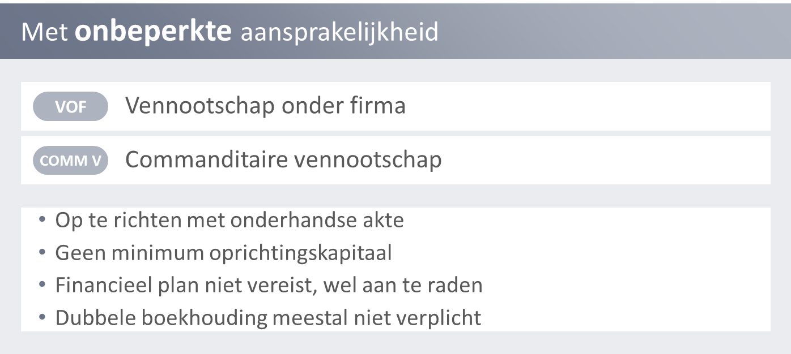
Vennootschappen
Notes:
https://www.unizo.be/starters/advies/trefwoord/vennootschapsvormen

Slide 15
Ondernemingsplan

Slide 16
Waarom een ondernemingsplan?
Inzicht in het marktpotentieel en de financiële haalbaarheid
Nodig voor de aanvraag van financiering
Pijnpunten ontdekken:
Missie en visie
Organisatie en taakverdeling
Duidelijke financiële en boekhoudkundige afspraken
Financiële onduidelijkheden:
Startkapitaal
Bijkomende investeringen
Rentabiliteit
Marktpotentieel

Slide 17
Je ondernemingsplan
Financieel plan
Marketing en SWOT
6
Markt- analyse
5
Missie, visie & strategie
4
Persoonlijke voorstelling
3
Project- voorstelling
2
1

Slide 18
Laat je ondersteunen!
www.unizo.be
www.startersplatform.be

Slide 19
Financiering

Slide 20
Eigen inbreng
Minstens 20-30% van de totale investeringen

Slide 21
Vreemd vermogen
Voor investeringen
Alternatieven
PMV
Startlening
Kmo-cofinanciering
Waarborgregeling
Winwinlening
BANCAIR
Investeringskrediet op lange termijn
Leasing of renting
Crowdfunding
Reward based
Financiële crowdfunding
Tax shelter voor starters
Business angels
Subsidies:
KMO portefeuille
Notes:
http://www.pmvz.eu/
https://www.kbc.be/ondernemen/nl/artikel/financiering/kredietvormen/verschil-leasing-renting.html
https://www.kbc.be/ondernemen/nl/nieuws/zaak-praktijk-en-u/crowdfunding-de-nieuwe-trend.html
https://www.vlaio.be/nl/subsidies-financiering/subsidiedatabank/tax-shelter-voor-startende-ondernemingen
https://www.ban.be/
https://www.werk.be/online-diensten/transitiepremie
https://www.vlaio.be/nl/subsidies-financiering/kmo-portefeuille

Slide 22
Praktische voorbereiding

Slide 23
Checklist
Vennootschap oprichten via griffie
Zichtrekening openen
Formaliteiten bij het ondernemingsloket
Aanvraag ondernemingsnummer / inschrijving kbo
Btw hoedanigheid activeren
Vergunningen aanvragen
Aansluiten bij een sociaal verzekeringsfonds

Slide 24
Ondernemingsnummer
Meebrengen voor inschrijving KBO:
Oprichtingsakte van vennootschap
Nieuw rekeningnummer
Identiteitskaart
Activiteit (Nacebel-codes)
www.liantis.be

Slide 25
Vragen? Contacteer ons!
info@ondernemendeschool.be
www.unizo.be/starters
Notes:
Gegevens van kantoor zeker aanvullen. Indien veel kantoren, misschien best kantoor waar sessie doorgaat ingeven en op de laatste slide alle kantoren toevoegen.

Slide 26
Bezoek onze website
Ondernemendeschool.be
Bedankt

